Slide 1

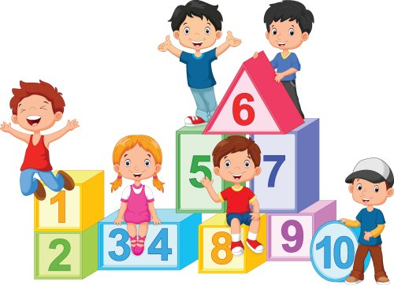
Nhiệt liệt chào đón quý thầy cô về dự tiết
Toán ngày hôm nay

Slide 2


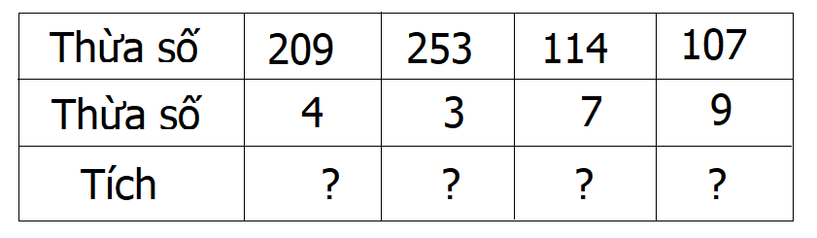

Để tìm tích ta lấy thừa số nhân với thừa số.
Bài 1
Số?
836
759
798
963

Slide 3
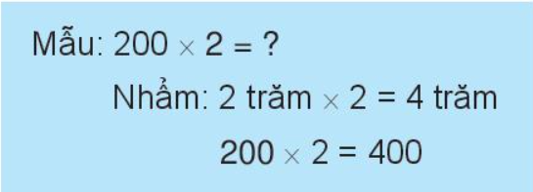
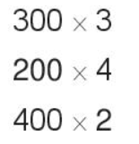
Quan sát mẫu rồi tính nhẩm kết quả các phép nhân số tròn trăm với một số.
Bài 2
Tính nhẩm ( theo mẫu)
300 X 3 =
3 trăm x 3 = 9 trăm 300 x 3 = 900
200 X 4 =
2 trăm x 2 = 4 trăm
200 X 4 = 800
400 X 2 =
4 trăm x 2 =
400 X 2 = 800

Slide 4
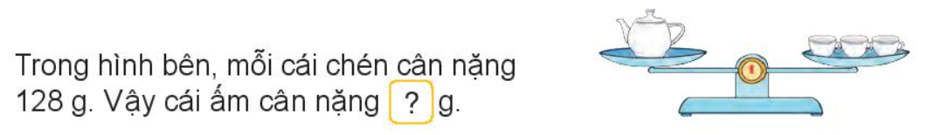
Bài 3
Số ?
384
Cân nặng của cái ấm là:
128 x 3 = 384 ( g )
Đáp số: 384 g
Cân nặng của cái ấm = Cân nặng của 1 cái chén x 3 cái chén

Slide 5
Bài 4
Gấu đen có 3 hũ mật ong, mỗi hũ đựng 250 ml mật gấu. Gấu đen đã dùng 525 ml để làm bánh. Hỏi gấu đen còn lại bao nhiêu mi –li –lít mật ong?
còn lại bao nhiêu mi –li –lít mật ong ?
Lượng mật ong ban đầu
3 hũ, mỗi hũ đựng 250 ml
Lượng mật ong đã dùng
525 ml

Slide 6
Bước 1 : Tính số mật ong ban đầu bằng số mi-li-lít mật ong ở một hũ nhân với 3 hũ
Bước 2 : Tính số mật ong còn lại bằng số mật ong ban đầu trừ đi số mật ong đã dùng

Slide 7


Vận dụng – trải nghiệm

Slide 8

Xin chào quý thầy cô

